Slide 1
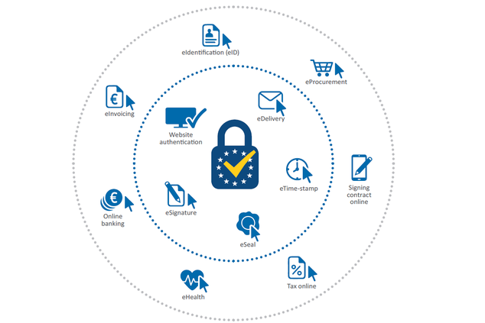
Elektronické dokumenty
JUDr. Pavel Loutocký, Ph.D., BA (Hons)

Slide 2
Obsah
Elektronické dokumenty a základní pojmy
Elektronická identifikace
Elektronická podpisy a specifika (částečné opakování)
Archivace a další otázky
Datové schránky
Konverze
Vybraná soudní rozhodnutí

Slide 3
Základní rozdělení
Veřejnoprávní úprava
Především elektronická identifikace a dokumenty
Koloběh elektronického dokumentu v systému
Soukromoprávní úprava
Elektronická kontraktace
(jen velmi okrajově)

Slide 4
Obecně
Žádný dokument (ať již ve formě elektronické, tak ve formě „papírové“) nemá ultimátní sílu
Vždy je možné jej zpochybnit, i když na různých úrovních
(soukromá listina, veřejná listina, úřední doklad)
Důležité respektovat pojem data vs. informace

Slide 5
Forma zachycení dat
Dokument
Písemnost
Listina
Datová zpráva
Často jsou tyto pojmy i v odborné literatuře používány nevhodně a nepřesně

Slide 6
Dokument
§ 2 zákona č. 499/2004 Sb., o archivnictví a spisové službě a o změně některých zákonů
dokumentem každá písemná, obrazová, zvuková nebo jiná zaznamenaná informace, ať již v podobě analogové či digitální, která byla vytvořena původcem nebo byla původci doručena
Čl. 3 bod 35 nařízení eIDAS: „elektronickým dokumentem“ je jakýkoli obsah uchovávaný v elektronické podobě, zejména jako text nebo zvuková, vizuální nebo audiovizuální nahrávka (Nařízení Evropského parlamentu a Rady (EU) č. 910/2014 ze dne 23. července 2014 o elektronické identifikaci a službách vytvářejících důvěru pro elektronické transakce na vnitřním trhu a o zrušení směrnice 1999/93/ES)
Není tedy kladen požadavek na formu – jakékoli „trvalé“ zaznamenání informace
eIDAS ale neakcentuje informaci jako relevantní prvek

Slide 7
Písemnost
o kýženém jednání nese zachycenou informaci (je to médium)
Může nést informaci o projevu vůle, ale také nemusí (záleží na charakteru písemnosti)
Je-li vůle jednajícího projevena písemně, znamená to, že její projev má formu textu, tj. slov zachycených za užití písma (statická povaha oproti dokumentu)
Není nikde definována
Plsn 1/2015 – písemná forma = listinná + elektronická
písemnost dokáže uchovat informaci po relativně dlouhou dobu (záleží na zvoleném médiu)
účel písemnosti je objektivně informaci prezentovat jakékoli třetí straně

Slide 8
Listina – soukromé právo
zákon č. 89/2012, občanský zákoník nedefinuje pojem listina
Soukromá listina
Veřejná listina

Slide 9
1) Soukromá listina
§ 565
Je na každém, kdo se dovolává soukromé listiny, aby dokázal její pravost a správnost. Je-li soukromá listina použita proti osobě, která listinu zjevně podepsala, nebo proti jejímu dědici nebo proti tomu, kdo nabyl jmění při přeměně právnické osoby jako její právní nástupce, má se za to, že pravost a správnost listiny byla uznána.
§ 566
(1) Není-li soukromá listina podepsána, je na tom, kdo ji použil, aby dokázal, že pochází od osoby, o níž to tvrdí.
(2) Má se za to, že písemnosti týkající se právních skutečností, k nimž dochází při běžném provozu závodu, dokazují, dovolává-li se jich druhá strana k svému prospěchu, co je v listině obsaženo a že listina byla vystavena v době na ní uvedené; to platí i v případě, že listina nebyla podepsána.

Slide 10
2) Veřejná listina
§ 567 Veřejná listina je listina vydaná orgánem veřejné moci v mezích jeho pravomoci nebo listina, kterou za veřejnou listinu prohlásí zákon; to neplatí, pokud trpí takovými vadami, že se na ni hledí, jako by veřejnou listinou nebyla.
§ 568
(1) Je-li nějaká skutečnost potvrzena ve veřejné listině, zakládá to vůči každému plný důkaz o původu listiny od orgánu nebo osoby, které ji zřídily, o době pořízení listiny, jakož i o skutečnosti, o níž původce veřejné listiny potvrdil, že se za jeho přítomnosti udála nebo byla provedena, dokud není prokázán opak.
(2) Zachycuje-li veřejná listina projev vůle osoby při právním jednání a je-li jednajícím podepsána, zakládá to vůči každému plný důkaz o takovém projevu vůle. To platí i v případě, že byl podpis jednajícího nahrazen způsobem, který stanoví zákon.
§ 569
Byla-li veřejná listina pořízena, aby popřela dřívější veřejnou listinu o právním jednání mezi týmiž osobami, nabývá vůči třetím osobám účinky, byl-li její obsah zveřejněn ve veřejném seznamu, anebo byla-li třetí osobě předložena.

Slide 11
Listina
V OZ se nehovoří o elektronické podobě..
ALE
§ 3026
(1) Nevylučuje-li to povaha písemnosti, platí ustanovení tohoto zákona o listině obdobně i pro jinou písemnost bez zřetele na její podobu.

Slide 12
Listina
např. § 7 odst. 1 zákona č. 256/2013 Sb., o katastru nemovitostí (katastrální zákon)
„Zápisy práv se do katastru provádějí na základě písemností v listinné podobě nebo v elektronické podobě (dále jen „listina“). …“
Co z toho vyplývá?
Co je listinná podoba?
Písemnost je tedy listina v jakékoli podobě..
Listina ale může být také v jakékoli podobě..

Slide 13
Listina
ROZDÍL oproti písemnosti?
= časově stabilní fixace písemnosti (nikoli vše, co je napsáno, je časově stabilní)
Listina tedy podmnožinou písemnosti (rozdíl je ale obtížné pojmout, jelikož pojmy se různí a není sjednoceno)
Listinou se tradičně rozumí písemné právní jednání („právní písemnost“), na rozdíl od jiných písemností, které s právem nemají nic společného (např. osobní dopis či báseň)

Slide 14
Datová zpráva
Širší význam – datový kontejner (email)
Užší - § 19 zákona č. 300/2008 Sb., o elektronických úkonech a autorizované konverzi dokumentů
Datová zpráva
(1) Dokumenty orgánů veřejné moci doručované prostřednictvím datové schránky, úkony prováděné vůči orgánům veřejné moci prostřednictvím datové schránky a dokumenty fyzických osob, podnikajících fyzických osob a právnických osob dodávané prostřednictvím datové schránky mají formu datové zprávy.
(2) Je-li dokument nebo úkon určen do vlastních rukou adresáta, vyznačí tuto skutečnost odesilatel v datové zprávě.

Slide 15
Právní úprava
Nařízení Evropského parlamentu a Rady (EU) č. 910/2014 ze dne 23. července 2014 o elektronické identifikaci a službách vytvářejících důvěru pro elektronické transakce na vnitřním trhu a o zrušení směrnice 1999/93/ES (eIDAS)
Zákon o službách vytvářejících důvěru pro elektronické transakce (ZSVD)
Zákon o elektronické identifikaci
Zákon o elektronických úkonech a autorizované konverzi dokumentů (ZoEU)
Zákon o archivnictví a spisové službě
Zákon č. 261/2021 Sb., kterým se mění některé zákony v souvislosti s další elektronizací postupů orgánů veřejné moci (DEPO)
Zákon č. 12/2020 Sb., o právu na digitální služby a o změně některých zákonů
A další (viz přehled předmětu)
+ kontraktace – zákon č. 89/2012 Sb., občanský zákoník

Slide 16
Elektronický dokument a identifikace

Slide 17
Obecná nutnost identifikace
Nutnost odlišit se v rámci právního jednání či při prokazování totožnosti
e-mailová adresa
avatar
uživatelský účet
IP adresa
elektronický podpis
elektronické prokázání totožnost
…

Slide 18
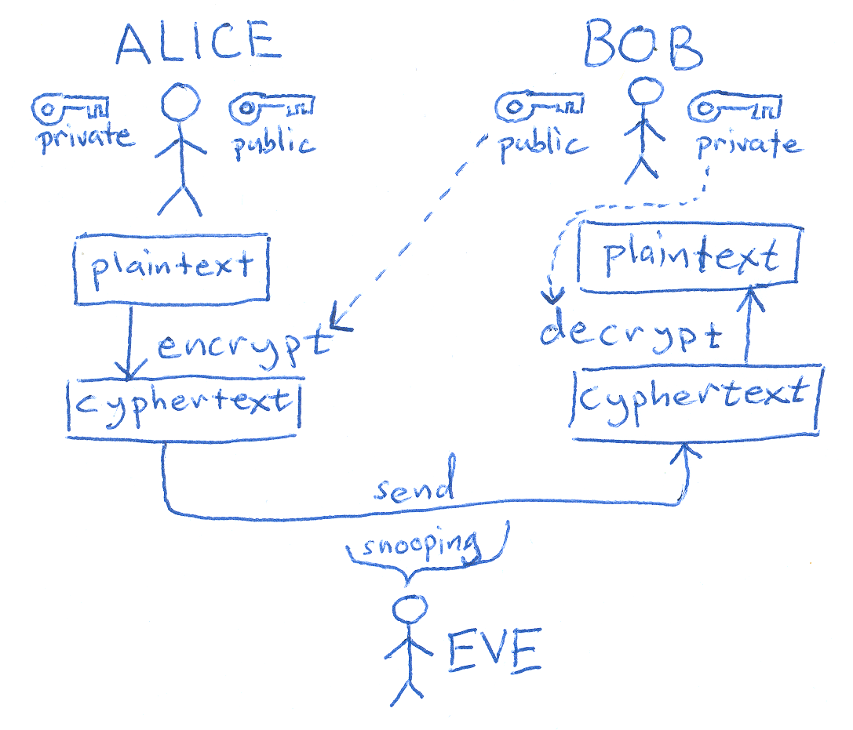
Elektronická identita
Možnosti využití elektronického podpisu byly popsány již v 70. letech 20. století
Zákon č. 227/2000 Sb., o elektronickém podpisu a o změně některých dalších zákonů (zákon o elektronickém podpisu)
Směrnice Evropského parlamentu a Rady 1999/93/ES ze dne 13. prosince 1999 o zásadách Společenství pro elektronické podpisy
UNCITRAL Model Law on Electronic Signatures with Guide to Enactment 2001
Technicky: https://www.youtube.com/watch?v=Tw5q-SN9ZM8&t=105s
Přednášeno
v rámci
LICT103K

Slide 19
Evoluce? Nařízení eIDAS
Přednášeno
v rámci
LICT103K

Slide 20
Co znamená nařízení eIDAS
eIDAS – electronic identification and services
Nařízení Evropského parlamentu a Rady (EU) č. 910/2014 ze dne 23. července 2014 o elektronické identifikaci a službách vytvářejících důvěru pro elektronické transakce na vnitřním trhu a o zrušení směrnice 1999/93/ES
Zveřejněno v Úředním věstníku EU dne 28. 8. 2014
Přednášeno
v rámci
LICT103K

Slide 21
Čeho se nařízení týká?
Oblast elektronické identifikace (spolupráce, součinnost)
„elektronickou identifikací“ se myslí postup používání osobních identifikačních údajů v elektronické podobě, které jedinečně identifikují určitou fyzickou či právnickou osobu nebo fyzickou osobu zastupující právnickou osobu (čl. 3 odst. 1 nařízení)
Přednášeno
v rámci
LICT103K

Slide 22
Čeho se nařízení týká?
Oblast služeb vytvářejících důvěru (sladění úprav)
služby, které slouží k vytváření důvěry:
elektronický podpis, elektronická pečeť, elektronické časové razítko
elektronické doporučené doručování, autentizace internetových stránek
elektronické dokumenty
Přednášeno
v rámci
LICT103K

Slide 23
Čeho se tedy nařízení eIDAS týká?
Právní rámec pro důvěryhodné elektronické transakce
Výměna dokumentů, prokazování totožnosti (atd.) mezi občany, podniky a úřady v členských zemích EU
Usnadnění přeshraničního obchodování, vyplnění daňového přiznání, účast na veřejných zakázkách, pobírání důchodu, podávání přihlášek ke studiu, atd.
Přednášeno
v rámci
LICT103K

Slide 24
Cíle nařízení eIDAS
Jeden z důležitých nástrojů pro dotvoření digitálního volného vnitřního trhu
Zvýšení důvěryhodnosti elektronických transakcí v rámci vnitřního trhu
Vytvoření jednotného rámce pro elektronickou identifikaci jednotlivých subjektů - společný základ pro elektronickou komunikaci mezi občany, podniky a orgány veřejné moci pro efektivnost veřejných a soukromých on-line služeb, elektronického podnikání a elektronického obchodu (obecně dopadá do veřejného i soukromého práva!)
Nahrazení současné evropské legislativy pro elektronické podpisy a rozšíření působnosti oproti původní směrnici

Slide 25
Proč forma nařízení?
Nařízení je závazné a přímo použitelné ve všech členských státech
Nahrazení původní směrnice Evropského parlamentu a Rady 1999/93/ES ze dne 13. prosince 1999 o zásadách Společenství pro elektronické podpisy

Slide 26
Působnost nařízení eIDAS
Negativní vymezení čl. 2 bod 2, 3
Toto nařízení se nevztahuje na poskytování služeb vytvářejících důvěru, které jsou používány výhradně:
v rámci uzavřených systémů dle vnitrostátního práva
z dohod mezi určeným okruhem účastníků
Tímto nařízením není dotčeno vnitrostátní právo ani právo Unie týkající se:
uzavírání a platnosti smluv (to ale není úplně pravda)
jiných právních nebo procesních povinností týkajících se formy (to ale není úplně pravda)

Slide 27
Dopady nařízení eIDAS
Digitální dokument je rovnocenný listinnému (při dodržení daných podmínek)
Elektronický podpis je rovnocenný „klasickému“
Vzájemné uznávání a umožnění využívání elektronické identifikace a doručování
Certifikované služby pro vytváření, ověřování a udržování podpisů, pečetí a časových razítek

Slide 28
Dopady nařízení eIDAS
Na „národní úroveň“ je ponecháno:
stanovení sankcí za nedodržení různých požadavků
případné přestupky
určení národních orgánů dohledu nad poskytovateli služeb vytvářejících důvěru
atd.

Slide 29
Role Evropské Komise
Přijímá oznámení prostředků pro elektronickou identifikaci
Stanoví minimální technické specifikace, normy a postupy pro vymezení jednotlivých úrovní zabezpečení (nízká, značná a vysoká)
Ověřuje způsobilost systémů elektronické identifikace
Spolupracuje se členskými státy při narušení bezpečnosti
Vydává další prováděcí akty k eIDAS

Slide 30
Prováděcí akty k nařízení eIDAS
http://www.mvcr.cz/clanek/prijate-provadeci-akty-k-narizeni-eidas.aspx
Například:
Rozhodnutí 2015/296 z 24.2.2015 - procesní opatření pro spolupráci mezi členskými státy v oblasti elektronické identifikace
Nařízení 2015/806 z 22.5.2015 - specifikace značky důvěry EU pro kvalifikované služby vytvářející důvěru
Nařízení 2015/1502 z 8.9.2015 - minimální technické specifikace a postupy úrovně záruky prostředků pro elektronickou identifikaci podle čl. 8/3 eIDAS
Rozhodnutí 2015/1506 z 8.9.2015 - specifikace zaručených elektronických podpisů a pečetí uznávaných subjekty veřejného sektoru podle čl. 27/5 a 37/5 eIDAS

Slide 31
Konkrétní legislativní dopady v ČR
Zákon č. 227/2000 Sb., o elektronickém podpisu
Zákon č. 499/2004 Sb., o archivnictví a spisové službě - novelizace
Zákon č. 300/2008 Sb., o elektronických úkonech a autorizované konverzi - novelizace
atd. (je toho mnoho)

Slide 32
Konkrétní legislativní dopady v ČR
zákon 297/2016 Sb., o službách vytvářejících důvěru pro elektronické transakce (doplnění národní právní úpravy k podpisům/pečetím/časovým razítkům k nařízení eIDAS)
zákon 250/2017 Sb., o elektronické identifikaci (unifikace systému, elektronické prokazování totožnosti)

Slide 33
1. Oblast elektronické identifikace
Uznávání elektronické identity FO nebo PO, která byla přidělena v jiném členském státě
Neznamená to ale jednotnou „evropskou elektronickou identitu“
FO nebo PO bude uznávána elektronická identita přidělena v „jejím“ státě přímo bez toho, aniž by jí musela být přidělena identita v tom státě, kde má být identita uznána
eID / totožnost (nutno odlišovat od podpisů, ale někdy se projevy směrem k právnímu jednání prolínají)

Slide 34
1. Oblast elektronické identifikace
3 úrovně prostředků pro elektronickou identifikaci (tzv. úrovně důvěry):
Nízká: jméno, heslo
Značná: certifikát pro autentizaci
Vysoká: certifikát pro autentizaci uložený na elektronickém identifikačním průkazu/jiném zabezpečeném úložišti
STORK 2.0 (Secured Identity Across Borders Linked)

Slide 35
1. Oblast elektronické identifikace
Prováděcí akt, technické specifikace, normy a postupy
Členské státy stanoví, jestli do elektronické identifikace pro přístup k online službám zapojí i soukromý sektor
Akreditace v ČR:
https://www.mvcr.cz/clanek/seznam-udelenych-akreditaci-pro-spravu-kvalifikovaneho-systemu-elektronicke-identifikace.aspx
EU notifikovaná schémata:
https://ec.europa.eu/digital-building-blocks/wikis/display/EIDCOMMUNITY/Overview+of+pre-notified+and+notified+eID+schemes+under+eIDAS

Slide 36
Zákon 250/2017 Sb., o elektronické identifikaci
upraven obecný institut elektronické identifikace + kvalifikované systémy
stanovení pravidel pro jednotlivé strany, které se účastní procesu elektronické identifikace
jedná se o doplnění legislativy, který propojuje nutnost/možnost identifikace s elektronickou identifikací (eID)

Slide 37
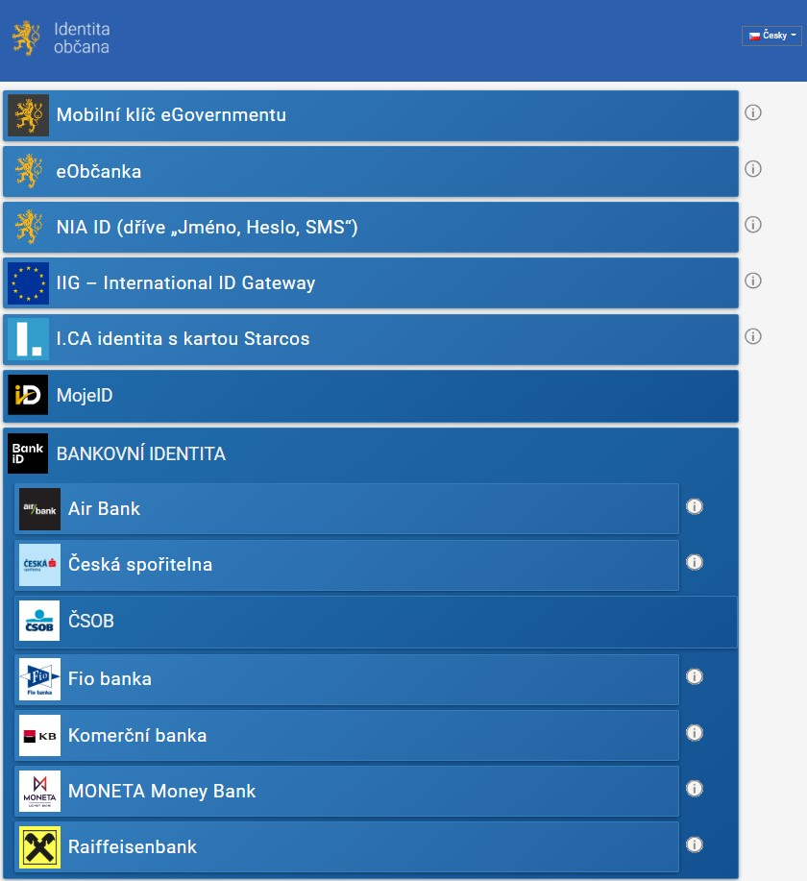
Příklad
Mnoho identit a možností přístupu
Nový potenciál bankovní identity...
Silně roztříštěné...

Slide 38
Bankovní identita vs. BankID
využití bankovní identity k přístupu ke službám veřejné správy (a BankID také v rámci soukromého sektoru / kontraktace)
Akreditace nutná, jelikož bankovní identita se napojuje na základní registry (bankám udělen přístup k základním registrům (např. registr obyvatel, informační systém cizinců), veškeré informace o jejich klientech se tak aktualizují)
https://www.mvcr.cz/clanek/seznam-udelenych-akreditaci-pro-spravu-kvalifikovaneho-systemu-elektronicke-identifikace.aspx

Slide 39
Evropská digitální identita
Návrh NAŘÍZENÍ EVROPSKÉHO PARLAMENTU A RADY, kterým se mění nařízení (EU) č. 910/2014, pokud jde o zřízení rámce pro evropskou digitální identitu
(https://eur-lex.europa.eu/legal-content/CS/ALL/?uri=celex%3A32014R0910)

Slide 40
Evropská digitální identita
„ Evropskou digitální identitu budou moci využívat občané, rezidenti a podniky v EU, kteří chtějí prokázat svou identitu nebo potvrdit určité osobní informace. Lze ji využít online i offline u veřejných i soukromých služeb v celé EU.“ (https://ec.europa.eu/info/strategy/priorities-2019-2024/europe-fit-digital-age/european-digital-identity_cs)
Ústředním bodem je Evropská peněženka digitální identity (ústřední nástroj Evropského rámce digitální identity).
Toto nařízení se vztahuje na systémy elektronické identifikace oznámené členskými státy, na evropské peněženky digitální identity vydané členskými státy a na poskytovatele služeb vytvářejících důvěru usazené v Unii. (čl. 2/1 návrhu nařízení)

Slide 41
Evropská digitální identita
Evropskou digitální identitu lze využívat různým způsobem, například:
u veřejných služeb, jako jsou žádosti o vydání rodného listu, lékařského potvrzení nebo nahlášení změny adresy
k otevření bankovního účtu
k podávání daňového přiznání
při předkládání přihlášky na univerzitu, doma nebo v jiném státě Unie
k uložení lékařského předpisu, který lze použít kdekoli v EU
k prokázání věku
při pronajímání vozidla pomocí digitálního řidičského průkazu
při ubytování v hotelu
https://ec.europa.eu/info/strategy/priorities-2019-2024/europe-fit-digital-age/european-digital-identity_cs

Slide 42
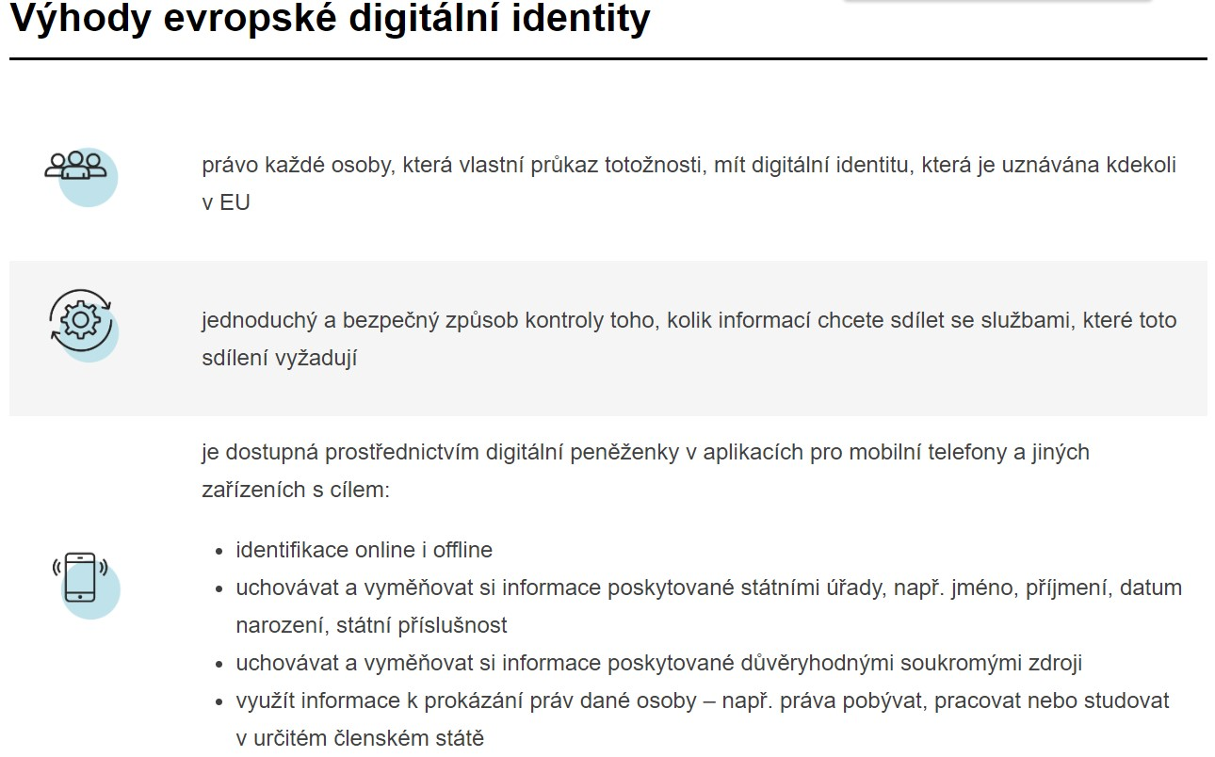
Evropská digitální peněženka
Digitální peněženka bude sdružovat různé nástroje pro identifikaci (nejen kvalifikované služby).
Z průzkumu Eurobarometru vyplývá, že 72 % uživatelů chce vědět, jakým způsobem zpracovávají jejich údaje sociální média. 63 % občanů EU si přeje bezpečnou jednotnou digitální identifikaci pro všechny online služby.

Slide 43
Evropská digitální peněženka
„evropskou peněženkou digitální identity“ produkt a služba, které uživateli umožňují uchovávat údaje o totožnosti, pověření a atributy spojené s jeho totožností, poskytovat je na požádání spoléhajícím se stranám a používat je pro autentizaci, on-line i offline, pro službu v souladu s článkem 6a; a k vytváření kvalifikovaných elektronických podpisů a pečetí;
Spoléhající se strany („Pokud mají spoléhající se strany v úmyslu spoléhat se na evropské peněženky digitální identity vydané v souladu s tímto nařízením, sdělí to členskému státu, v němž je spoléhající se strana usazena…“ čl. 6b)
Certifikace
Seznamy certifikovaných poskytovatelů

Slide 44
Atributová autentizace jako zajímavost
Je ale vždy potřeba ověřovat identitu?
Atributové systémy, jako minimalizace nakládání s osobními údaji a optimalizace zatížení a nastavení organizačních a právních pravidel
Skupinové přístupy, skupinová oprávnění, potvrzení o vlastnosti

Slide 45
2. Oblast služeb vytvářejících důvěru
Elektronická služba, která je zpravidla poskytována za úplatu (čl. 3 odst. 16)
elektronický podpis, elektronická pečeť, elektronické časové razítko
elektronické doporučené doručování, autentizace internetových stránek
elektronické dokumenty
uchovávání elektronických podpisů a pečetí (tzv. digitální kontinuita)

Slide 46
Elektronický podpis dle čl. 3/10 eIDAS
data v elektronické podobě,
která jsou připojena k jiným datům v elektronické podobě nebo jsou s nimi logicky spojena
a která podepisující osoba používá k podepsání
Zaručený elektronický podpis umožňuje jednoznačnou identifikaci podepisující osoby
Přednášeno
v rámci
LICT103K

Slide 47
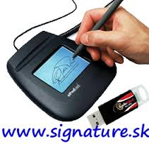
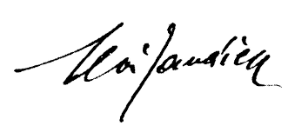
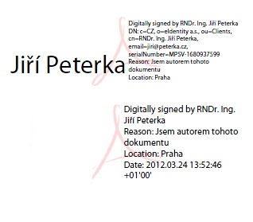
Tedy znovu! Co je elektronický podpis?
Identita
Přednášeno
v rámci
LICT103K

Slide 48
Základní potenciální funkce
Vyjádření souhlasu
Potenciálně identifikace osoby
Potenciálně integrita dokumentu
(jiné dopady oproti podpisu „na papíře“)
Přednášeno
v rámci
LICT103K

Slide 49
čl. 25 EIDAS
Elektronickému podpisu nesmějí být upírány právní účinky a nesmí být odmítán jako důkaz v soudním a správním řízení pouze z toho důvodu, že má elektronickou podobu nebo že nesplňuje požadavky na kvalifikované elektronické podpisy.
Kvalifikovaný elektronický podpis má právní účinek rovnocenný vlastnoručnímu podpisu.
Kvalifikovaný elektronický podpis založený na kvalifikovaném certifikátu vydaném v jednom členském státě se uznává jako kvalifikovaný elektronický podpis ve všech ostatních členských státech.
Přednášeno
v rámci
LICT103K

Slide 50
Druhy elektronických podpisů dle eIDAS
(Prostý) Elektronický podpis
Čl. 3/10
Zaručený elektronický podpis
Čl. 3/11
Kvalifikovaný elektronický podpis
Podpis vytvořen kvalifikovaným prostředkem na základě kvalifikovaného certifikátu
Čl. 3/12
„něco mezi“
Technologicky kvalitativní rozdíl mezi „prostým“ podpisem a vyššími úrovněmi podpisu
Přednášeno
v rámci
LICT103K
Právně má každá úroveň odlišnou důkazní spolehlivost

Slide 51
Druhy elektronických podpisů dle eIDAS
„Prostý“ elektronický podpis
cokoli, co nějakým způsobem identifikuje subjekt a je připojeno k jiným datům
Zaručený elektronický podpis
je založen na certifikátu, ale na ten nejsou kladeny žádné požadavky – může jít i o testovací certifikát (ten může obsahovat jakoukoli informaci)
Kvalifikovaný elektronický podpis
musí být založen na kvalifikovaném certifikátu pro elektronický podpis a musí být vytvořen pomocí kvalifikovaného prostředku pro vytváření elektronických podpisů (např. čipové karty – eID nebo tokeny)
Přednášeno
v rámci
LICT103K

Slide 52
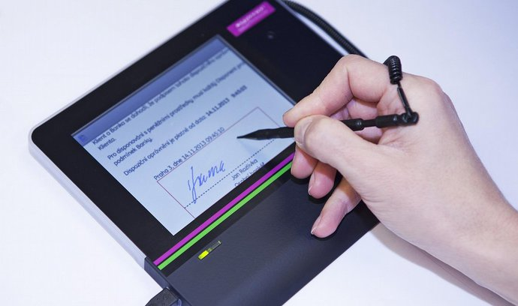
Příklady druhů elektronického podpisu dle eIDAS
1) „prostý“
elektronický
podpis
Dle OZ navíc úvahy nad „ prostředky umožňujícími zachycení jeho obsahu a určení jednající osoby“ – osoba může být určena i jinak než podpisem – úmysl zákonodárce? (IP adresa? hash identifikátor? …)
Přednášeno
v rámci
LICT103K

Slide 53
Zaručený elektronický podpis – čl. 26
Zaručený elektronický podpis musí splňovat tyto požadavky:
je jednoznačně spojen s podepisující osobou;
umožňuje identifikaci podepisující osoby;
je vytvořen pomocí dat pro vytváření elektronických podpisů, která podepisující osoba může s vysokou úrovní důvěry použít pod svou výhradní kontrolou; a
je k datům, která jsou tímto podpisem podepsána, připojen takovým způsobem, že je možné zjistit jakoukoliv následnou změnu dat.
Přednášeno
v rámci
LICT103K

Slide 54
Příklady druhů elektronického podpisu dle eIDAS
zaručený elektronický podpis
Přednášeno
v rámci
LICT103K

Slide 55
Příklady druhů elektronického podpisu dle eIDAS
kvalifikovaný elektronický podpis
… nasdílím příklad
Přednášeno
v rámci
LICT103K

Slide 56
Kvalifikovaný elektronický podpis
Kvalifikovaný (eIDAS) = uznávaný (starý zákon o el. podpisu)
Čl. 28 a násl. nařízení eIDAS
Kvalifikované certifikáty
Požadavky kladené na certifikáty
Certifikace a postupy
Zveřejnění seznamu certifikačních prostředků
Požadavky na ověřování certifikátu
kvalifikovaná služba ověřování platnosti kvalifikovaných elektronických podpisů
kvalifikovaná služba uchovávání kvalifikovaných elektronických podpisů
Přednášeno
v rámci
LICT103K

Slide 57
Kvalifikovaný elektronický podpis (dle čl. 3 eIDAS)
„kvalifikovaným elektronickým podpisem“ zaručený elektronický podpis, který je vytvořen kvalifikovaným prostředkem pro vytváření elektronických podpisů a který je založen na kvalifikovaném certifikátu pro elektronické podpisy;
„kvalifikovaným certifikátem pro elektronický podpis“ certifikát pro elektronický podpis, který je vydán kvalifikovaným poskytovatelem služeb vytvářejících důvěru a splňuje požadavky stanovené v příloze I
„kvalifikovaným prostředkem pro vytváření elektronických podpisů“ prostředek pro vytváření elektronických podpisů, který splňuje požadavky stanovené v příloze II
Přednášeno
v rámci
LICT103K

Slide 58
Kvalifikovaný elektronický podpis – Příloha I
Kvalifikované certifikáty pro elektronické podpisy obsahují:
označení, …, že se certifikát vydává jako kvalifikovaný certifikát pro elektronický podpis;
soubor dat jednoznačně identifikujících kvalifikovaného poskytovatele služeb vytvářejících důvěru…;
alespoň jméno podepisující osoby nebo pseudonym. Je-li použit pseudonym, musí být tato skutečnost jasně vyznačena;
data pro ověřování platnosti elektronických podpisů…;
označení začátku a konce doby platnosti certifikátu;
identifikační číslo certifikátu;
zaručený elektronický podpis nebo zaručenou elektronickou pečeť kvalifikovaného poskytovatele služeb vytvářejících důvěru, který certifikát vydává;
údaj o místu, kde je bezplatně k dispozici certifikát, na němž je založen zaručený elektronický podpis nebo zaručená elektronická pečeť podle písmene g)
údaj o umístění služeb, které lze využít k zjištění platnosti kvalifikovaného certifikátu;
…
Přednášeno
v rámci
LICT103K

Slide 59
Kvalifikovaný elektronický podpis – Příloha II
1. Kvalifikované prostředky pro vytváření elektronických podpisů vhodnými technickými prostředky a postupy přinejmenším zajistí, aby:
byla přiměřeně zajištěna důvěrnost dat pro vytváření elektronických podpisů, která byla použita při vytváření elektronického podpisu;
data pro vytváření elektronických podpisů použitá při vytváření elektronického podpisu se mohla prakticky vyskytnout pouze jednou;
bylo přiměřeně zajištěno, že data pro vytváření elektronických podpisů použitá při vytváření elektronického podpisu nelze odvodit a že elektronický podpis je v současnosti dostupnými technickými prostředky spolehlivě chráněn proti padělání;
oprávněná podepisující osoba měla možnost data pro vytváření elektronických podpisů použitá při vytváření elektronického podpisu spolehlivě chránit před jejich zneužitím třetí osobou.
2. Kvalifikované prostředky pro vytváření elektronických podpisů nesmějí měnit podepisovaná data ani bránit tomu, aby byla tato data předložena podepisující osobě před vlastním podepsáním.
3. Data pro vytváření elektronických podpisů může jménem podepisující osoby vytvářet nebo spravovat pouze kvalifikovaný poskytovatel služeb vytvářejících důvěru.
Přednášeno
v rámci
LICT103K

Slide 60
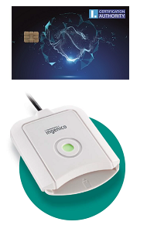
Kvalifikovaný elektronický podpis – Příloha II
Seznam vydávaných kvalifikovaných prostředků pro vytváření elektronických podpisů v České republice: https://www.mvcr.cz/clanek/seznam-vydavanych-kvalifikovanych-prostredku-pro-vytvareni-elektronickych-podpisu-v-ceske-republice.aspx
Přednášeno
v rámci
LICT103K

Slide 61
Kvalifikovaný elektronický podpis
Remote sign? – serverová řešení, mobilní řešení
eIDAS:
Bod odůvodnění 51) Podepisující osoba by měla mít možnost svěřit kvalifikované prostředky pro vytváření elektronických podpisů do péče třetí straně, pokud jsou zavedeny odpovídající mechanismy a postupy, které zajišťují, že podepisující osoba má výhradní kontrolu nad používáním svých dat pro vytváření elektronických podpisů, a použitím tohoto prostředku jsou splněny požadavky na kvalifikovaný elektronický podpis.
Bod odůvodnění 52) Vytváření elektronického podpisu na dálku, jehož prostředí spravuje poskytovatel služeb vytvářejících důvěru jménem podepisující osoby, přináší mnohé ekonomické výhody, a bude tedy pravděpodobně stále častější. Aby však bylo zajištěno, že tyto elektronické podpisy budou z právního hlediska uznávány stejně jako elektronické podpisy, které jsou vytvářeny v prostředí spravovaném výlučně uživatelem, měli by poskytovatelé nabízející služby elektronického podpisu na dálku uplatňovat zvláštní postupy pro zajištění bezpečnosti v oblasti řízení a správy a používat důvěryhodné systémy a produkty zahrnující zabezpečené kanály pro elektronickou komunikaci, a zajistit tak spolehlivost prostředí, v němž jsou elektronické podpisy vytvářeny, a zaručit, že je toto prostředí používáno pod výlučnou kontrolou podepisující osoby. V případě kvalifikovaného elektronického podpisu vytvořeného pomocí prostředku pro vytváření elektronických podpisů na dálku by se měly použít požadavky stanovené v tomto nařízení, které jsou použitelné na kvalifikované poskytovatele služeb vytvářejících důvěru.
Přednášeno
v rámci
LICT103K

Slide 62
Kvalifikovaný vs uznávaný elektroncický podpis
Kvalifikovaný elektronický podpis
Zaručený podpis založený na kvalifikovaném certifikátu a vytvořen kvalifikovanými prostředky pro vytváření elektronických podpisů (QSCD)
X
Uznávaný elektronický podpis (původně)
zaručený elektronický podpis založený na kvalifikovaném certifikátu
X
Pojem „uznávaný elektronický podpis“ ale označuje dle ZSVD jednak kvalifikovaný el. podpis, tak i zaručený elektronický podpis, založený na kvalifikovaném certifikátu

Slide 63
Perlička v zaměňování pojmů
Stará právní úprava (příklad z minulosti)
Uznávaný el. podpis vždy při komunikaci s veřejnou správou (soudy, atp.)
X
§ 174a odst. 6 OSŘ
(6) Odpor proti elektronickému platebnímu rozkazu lze podat také na elektronickém formuláři podepsaném zaručeným elektronickým podpisem.
Chyba??

Slide 64
Elektronický podpis a legalizace
V ČR chyběla úprava úředního ověření elektronického podpisu; činilo se to (nesystémově, ale prakticky) zvláštními předpisy, např.:
§ 97/2 IZ: Insolvenční návrh musí být v listinné podobě opatřen úředně ověřeným podpisem nebo v elektronické podobě uznávaným elektronickým podpisem, nebo zaslán prostřednictvím její datové schránky… zrušeno z. č. 298/2016 Sb.!
§ 22/2, 3 RZ: Podpis na návrhu na zápis v listinné podobě musí být úředně ověřen. Návrh na zápis v elektronické podobě musí být podepsán uznávaným elektronickým podpisem podle zákona upravujícího elektronický podpis nebo zaslán prostřednictvím datové schránky způsobem, se kterým jiný právní předpis spojuje účinky vlastnoručního podpisu (§ 18/2 ZEU, § 6/1 ZSVDET)
§ 10/12 zákona o evidenci obyvatel (oznamování ohlašovně)
A

Slide 65
Elektronický podpis a legalizace
§ 7 z. č. 256/2013 Sb., o katastru nemovitostí (katastrální zákon)
(1) Zápisy práv se do katastru provádějí na základě písemností v listinné podobě nebo v elektronické podobě (dále jen "listina").
Pokud je listina vyhotovena v elektronické podobě, musí být též opatřena kvalifikovaným elektronickým časovým razítkem.
Je-li listina v elektronické podobě podepsána elektronickým podpisem, musí být k podepsání použit uznávaný elektronický podpis.
Je-li písemnost v elektronické podobě zapečetěna elektronickou pečetí, musí být k pečetění použita uznávaná elektronická pečeť.
(2) Nejsou-li podpisy na soukromé listině úředně ověřeny, musí ten, kdo zápis navrhuje, prokázat jejich pravost.

Slide 66
Elektronický podpis a legalizace
Zákon o právu na digitální služby
§ 6 (od 1.2.2022)
Právo na nahrazení úředně ověřeného podpisu nebo uznávaného elektronického podpisu
(1) Stanoví-li právní předpis požadavek úředního ověření vlastnoručního podpisu nebo uznávaného elektronického podpisu, považuje se za splněný využitím elektronického podpisu na dokumentu nedílně spojeném
a) s kvalifikovaným elektronickým podpisem osoby oprávněné provádět ověřování pravosti podpisu, která postupem podle jiného právního předpisu⁸) ověřila, že podepisující dokument před ní podepsal nebo uznal podpis za vlastní, a kvalifikovaným elektronickým časovým razítkem, nebo
b) se záznamem informačního systému veřejné správy opatřeným kvalifikovanou elektronickou pečetí a kvalifikovaným elektronickým časovým razítkem jeho správce o provedení elektronické identifikace podepisujícího prostřednictvím kvalifikovaného systému elektronické identifikace s úrovní záruky vysoká.
(2) Stanoví-li právní předpis požadavek úředního ověření podpisu, považuje se za splněný využitím uznávaného elektronického podpisu, pokud lze s využitím údajů základního registru obyvatel (dále jen „registr obyvatel“) nebo portálu veřejné správy ověřit, že kvalifikovaný certifikát pro elektronický podpis, na jehož základě podepisující vytvořil uznávaný elektronický podpis na dokumentu, patří podepisujícímu.
(3) Ustanovení § 6 odst. 1 písm. b) a § 6 odst. 2 se nepoužijí pro plnou moc k právnímu jednání podle § 441 odst. 2 poslední věty občanského zákoníku.

Slide 67
Autority pro kvalifikované podpisy v ČR
První certifikační autorita, a. s.,
Česká pošta, s. p.
eIdentity a. s.,

Slide 68
Jak získat kvalifikovaný el. podpis/pečeť/razítko
https://digital-strategy.ec.europa.eu/en/policies/eu-trusted-lists
http://www.postsignum.cz/fyzicke_osoby.html

Slide 69
Jak ověřit platnost elektronického podpisu nebo pečeti jako kvalifikované
V PDF (jak bylo prezentováno minule)
Nebo dle návodu zde: https://ec.europa.eu/digital-building-blocks/wikis/display/ESIGKB/How+do+I+validate+an+electronic+signature+or+seal+as+qualified

Slide 70
Elektronická pečeť
Speciální typ elektronického podpisu
Bez úzké vazby na „podepisující“ osobu
Reprezentuje PO
Dle eIDAS (čl. 3/25)
Opět „data v elektronické podobě, která jsou připojena k jiným datům v elektronické podobě nebo jsou s nimi logicky spojena s cílem zaručit jejich původ a integritu“

Slide 71
Elektronická pečeť
„Prostá" elektronická pečeť
Zaručená elektronická pečeť
Kvalifikovaná elektronická pečeť (+ zaručená, založená na kvalifikovaném certifikátu)
jejím cílem je potvrdit neporušenost zapečetěného dokumentu a jeho původ, nikoli vůli (právnické) osoby.
Příklady: potvrzení o přijetí dokumentu v rámci spisové služby, výstupy z informačního systému veřejné správy.

Slide 72
Elektronické časové razítko
Čl. 3/33 eIDAS
„elektronickým časovým razítkem“ jsou data v elektronické podobě, která spojují jiná data v elektronické podobě s určitým okamžikem a prokazují, že tato jiná data existovala v daném okamžiku;

Slide 73
Elektronické časové razítko
dokazuje, že elektronický dokument, ke kterému bylo razítko připojeno, v daném okamžiku existoval.
jiné nástroje - podpis nebo pečeť - nejsou schopny tuto skutečnost spolehlivě prokázat.
Lze jej spojit s elektronickým podpisem (pečetí) a nabídnout tak "jeden" nástroj k podepisování (zajištění integrity) a prokazování času

Slide 74
Kvalifikované elektronické časové razítko (čl. 42 eIDAS)
spojuje datum a čas s daty takovým způsobem, aby byla přiměřeně zamezena možnost nezjistitelné změny dat;
je založeno na zdroji přesného času, který je spojen s koordinovaným světovým časem; a
je podepsáno s použitím zaručeného elektronického podpisu, opatřeno zaručenou elektronickou pečetí kvalifikovaného poskytovatele služeb vytvářejících důvěru nebo označeno jinou rovnocennou metodou.

Slide 75
Pravidla podepisování dokumentu
(Zákon 297/2016 Sb., o službách vytvářejících důvěru pro elektronické transakce)
Dokument podepisuje veřejný orgán – vždy nutnost podepsat kvalifikovaným elektronickým podpisem (§ 5)
V případě podepisování dokumentu soukromou osobou v případě komunikace s veřejným orgánem – uznávaný elektronický podpis (§ 6)
Mimo výkon veřejné moci - jakýkoli podpis (§ 7)
Notes:
Veřejnoprávní podepisující = stát, územní samosprávní celek, PO zřízená/založená státem, územním samosprávním celkem + osoba při vykonávání své působnosti

Slide 76
Pravidla pečetění dokumentu
Veřejnoprávní „pečetící“ vs. okolí (§ 8)
kvalifikovanou elektronickou pečetí
Soukromá osoba pečetí směrem k veřejnoprávnímu subjektu (§ 9)
Kvalifikovaná elektronická pečeť, zaručená el. pečeť založená na kvalifikovaném certifikátu
Pečetění jiných dokumentů (§ 10)
Jakákoli jiná pečeť

Slide 77
Doporučené doručování – čl. 36 eIDAS
„službou elektronického doporučeného doručování“ služba, která umožňuje přenášet data mezi třetími osobami elektronickými prostředky a poskytuje důkazy týkající se nakládání s přenášenými daty, včetně dokladu o odeslání a přijetí dat, a která chrání přenášená data před rizikem ztráty, odcizení, poškození nebo neoprávněných změn;
Na této obecné úrovni lze předpokládat, že tyto požadavky budou splňovat různé systémy doručování schopné vytvářet spolehlivé protokoly a záznamy o různých činnostech, které se provádějí při manipulaci s elektronickými dokumenty.
… a mj. tedy datové schránky

Slide 78
Kvalifikované doporučené doručování
Kvalifikované elektronické doporučené doručování musí být zajišťováno kvalifikovaným poskytovatelem služeb; musí umožňovat identifikaci odesílatele i příjemce s vysokou mírou spolehlivosti; samotné odeslání je zabezpečeno zaručeným elektronickým podpisem tak, aby bylo možné zjistit změny údajů (pokud k nim dojde, musí být informován odesílatel i příjemce); čas odeslání je pak označen kvalifikovaným elektronickým časovým razítkem atd. (čl. 44 eIDAS).
Je přístupné pouze v Belgii, Itálii, Německu, Španělsku, Francii, Nizozemsku, Polsku a Slovinsku.

Slide 79
Autentizace webových stránek
„certifikátem pro autentizaci internetových stránek“ potvrzení, které umožňuje autentizovat internetové stránky a spojuje je s fyzickou nebo právnickou osobou, jíž je certifikát vydán (čl. 3/36 eIDAS)
U kvalifikovaných služeb musí být certifikát vydán kvalifikovaným poskytovatelem a musí splňovat specifické požadavky, jako je údaj o zabezpečení webové stránky a spojení s osobou, které byl certifikát vydán (včetně ověření pravosti), informace o organizaci a certifikační autoritě, která certifikát vydala, název certifikované domény nebo doba platnosti certifikátu.
Není příliš využíváno - je to pravděpodobně způsobeno tím, že použití tohoto nástroje nepřináší mnoho výhod oproti jiným, tradičně zavedeným nástrojům (často poskytovaným společnostmi mimo EU), proces vydávání kvalifikovaných certifikátů je procesně složitější a jedná se o dobrovolný nástroj.

Slide 80
Uchovávání kvalifikovaných elektronických podpisů
Čl. 34 nařízení eIDAS
kvalifikovaný poskytovatel služeb vytvářejících důvěru, který používá postupy a technologie, jež jsou s to zajistit důvěryhodnost kvalifikovaného elektronického podpisu i po uplynutí doby technické platnosti
Co to znamená?
Kontrola platnosti certifikátů – je el. podpis ještě platný?
Nedošlo k jeho zneplatnění?

Slide 81
Uchovávání = Archivace?
Nařízení archivaci el. dokumentů komplexně neřeší!
Recitál 61
Toto nařízení by mělo zajistit dlouhodobé uchovávání informací, aby zajistilo dlouhodobou platnost elektronických podpisů a elektronických pečetí a zaručilo, že mohou být ověřeny bez ohledu na budoucí technologické změny.
Neřeší archivaci ale tak jako české právo („přerazítkováváním“ dokumentu)
+ čl. 34 - Kvalifikovaná služba uchovávání kvalifikovaných elektronických podpisů

Slide 82
Archivace?
Přerazítkování
Věrohodnost původu – totožnost osoby
Neporušenost obsahu – obsah nebyl změněn
Čitelnost – je možné se seznámit s obsahem
V rámci archivu dochází po cca roce k přerazítkování (řetěz důvěry)
Elektronické zabezpečovací prvky
Obdobně jako přerazítkovávání, ale soukromě
Transakční protokol
Ukládání protokolu např jednou denně, připojení kvalifikovaného razítka a podpisu/pečetě
Důvěryhodný repozitář
Specifické nástroje pro zajištění důvěryhodnosti – využití transakčního protokolu a dalších nástrojů pro archivaci – logování atp.
§ 562/2 OZ

Slide 83
Archivace?
Uchovávání el. dokumentů – webová stránka - rozsudek Nejvyššího správního soudu sp. zn. 1 As 80/2016-30
„zachycení obsahu stránky musí být provedeno tak, aby relevantní grafické prvky nebyly deformovány či eliminovány. […]Způsob zachycení obsahu internetových stránek předurčuje rovněž to, zda je předmětem dokazování otázka, zda konkrétní informace s konkrétním obsahem na stránkách publikována byla (např. zda byl na internetu publikován dehonestující článek), anebo je předmětem dokazování absence určité informace na internetové stránce (např. právě neuvedení povinných náležitostí reklamy). Zatímco v prvním případě by vytištění internetové stránky dokumentující pouze existenci prokazované skutečnosti dostačovalo, ve druhém případě je třeba zachytit podobu internetové stránky komplexněji. Je třeba zdokumentovat všechny prvky internetové stránky, které by reálně byly schopné nést určité sdělení, které na stránkách má absentovat. “
„Při zachycení obsahu internetové stránky pouze tiskem může dojít ke ztrátě některých grafických prvků, které mohou obsahovat plnohodnotný text.“

Slide 84
Datové schránky
Způsob doručování písemností ve veřejné správě
Povinnost orgánů veřejné moci komunikovat výhradně prostřednictvím tohoto systému

Slide 85
Datové schránky vs. email?

Slide 86
Datové schránky vs. email?
Obě jsou elektronickým úložištěm
Datová schránka ale není kompatibilní s emailem
Na rozdíl od emailu garantuje doručení ve smyslu zákona (správní řád, atd.)

Slide 87
Datové schránky
Zákon 300/2008 Sb.
§ 2 Datová schránka
(1) Datová schránka je elektronické úložiště, které je určeno k
a) doručování orgány veřejné moci,
b) provádění úkonů vůči orgánům veřejné moci,
c) dodávání dokumentů fyzických osob, podnikajících fyzických osob a právnických osob.
(2) Datové schránky zřizuje a spravuje Ministerstvo vnitra (dále jen „ministerstvo“).

Slide 88
Zákony
Zákon č. 500/2004 Sb., správní řád
Zákon č. 300/2008 Sb., o elektronických úkonech a autorizované konverzi dokumentů (ZoEU)
Vyhláška č. 193/2009 Sb., o stanovení podrobností provádění autorizované konverze dokumentů
Vyhláška č. 194/2009 Sb., o stanovení podrobností užívání a provozování informačního systému datových schránek

Slide 89
Způsoby komunikace
Orgán veřejné moci - Orgán veřejné moci
Orgán veřejné moci - Občan
Občan – Občan

Slide 90
Operace datových schránek
odesílat zprávy
přijímat zprávy
zjišťovat stavy odeslaných zpráv
přijímat doklady o dodání a doručení
ověřovat, zda adresát má datovou schránku

Slide 91
Datové schránky
Ze zákona
Orgány veřejné moci
Právnické osoby zřízeny zákonem
Právnické osoby zapsané v OR
Na žádost
Právnické osoby
Fyzické osoby
Fyzické osoby podnikatelé
Ale pozor – od 1.1.2023: zákon č. 261/2021 Sb., zákon, kterým se mění některé zákony v souvislosti s další elektronizací postupů orgánů veřejné moci

Slide 92
Orgány veřejné moci
státní orgány
orgány územních samosprávných celků
Pozemkový fond České republiky
státní fondy
zdravotní pojišťovny
Český rozhlas
Česká televize
samosprávné komory zřízené zákonem,
notáři
soudních exekutoři

Slide 93
§ 17/1 ZoEU - Doručování
Umožňuje-li to povaha dokumentu, orgán veřejné moci jej doručuje jinému orgánu veřejné moci prostřednictvím datové schránky, pokud se nedoručuje na místě.
Umožňuje-li to povaha dokumentu a má-li fyzická osoba, podnikající fyzická osoba nebo právnická osoba zpřístupněnu svou datovou schránku, orgán veřejné moci doručuje dokument této osobě prostřednictvím datové schránky, pokud se nedoručuje veřejnou vyhláškou nebo na místě. Doručuje-li se způsobem podle tohoto zákona, ustanovení jiných právních předpisů upravující způsob doručení se nepoužijí

Slide 94
§ 17/4 ZoEU – Fikce doručení
Nepřihlásí-li se do datové schránky osoba podle odstavce 3 ve lhůtě 10 dnů ode dne, kdy byl dokument dodán do datové schránky, považuje se tento dokument za doručený posledním dnem této lhůty; to neplatí, vylučuje-li jiný právní předpis náhradní doručení.

Slide 95
Praktické následky fikce
Faktická povinnost pravidelně přistupovat do datové schránky
Zefektivnění procesů ve veřejné správě
Doručení se fakticky není možné vyhnout
Zrychlení řízení s větším počtem účastníků
Dodání - den, kdy je datová zpráva dostupná v datové schránce
Doručení - den přístupu k datové zprávě (resp. přihlášení)
Dodání = doručení - u orgánů veřejné správy

Slide 96
Doručování prostřednictvím datových schránek
Vkládání dokumentů
Pouze v autorizovaných formátech
194/2009 – O užívání a provozování datových schránek
§ 4 (které to jsou?)
https://www.zakonyprolidi.cz/cs/2009-194

Slide 97
Informační systém datových schránek - údaje
§ 14 odst. 3 ZeEU
a) identifikátor datové schránky (dále jen „identifikátor“),
b) datum zřízení, zpřístupnění, znepřístupnění a zrušení
c) datum přihlášení osoby oprávněné k přístupu do datové schránky
d) datum odeslání dokumentu nebo provedení úkonu z datové schránky s uvedením hodiny, minuty a sekundy a údaj identifikující osobu, která odeslání dokumentu nebo úkon provedla,
e) jméno, fyzické osoby, pro niž byla zřízena datová schránka,
f) jméno popřípadě obchodní firma podnikající fyzické osoby, pro niž byla zřízena datová schránka,
g) obchodní firma nebo název právnické osoby, pro niž byla zřízena datová schránka, sídlo a identifikační číslo osoby, bylo-li přiděleno,
h) název a sídlo organizační složky podniku zahraniční právnické osoby zapsané v obchodním rejstříku, pro kterou byla zřízena datová schránka,
i) název orgánu veřejné moci, pro nějž byla zřízena datová schránka, sídlo a identifikační číslo osoby, bylo-li přiděleno,
…..
l) elektronická adresa nebo obdobný údaj pro vyrozumění o dodání datové zprávy do datové schránky,
m) datum a čas událostí spojených s provozem informačního systému datových schránek.

Slide 98
Přístup do datové schránky
Fyzická osoba
Statutární orgán právnické osoby
Vedoucí orgánu veřejné moci
Dále
Pověřená osoba
Administrátor
Osoba oprávněná dle §18a

Slide 99
Archivace datových zpráv
V datové schránce pouze po dobu 90 dnů
Konvertovaná podoba
Datový trezor, nebo obdobná služba
Spisová služba

Slide 100
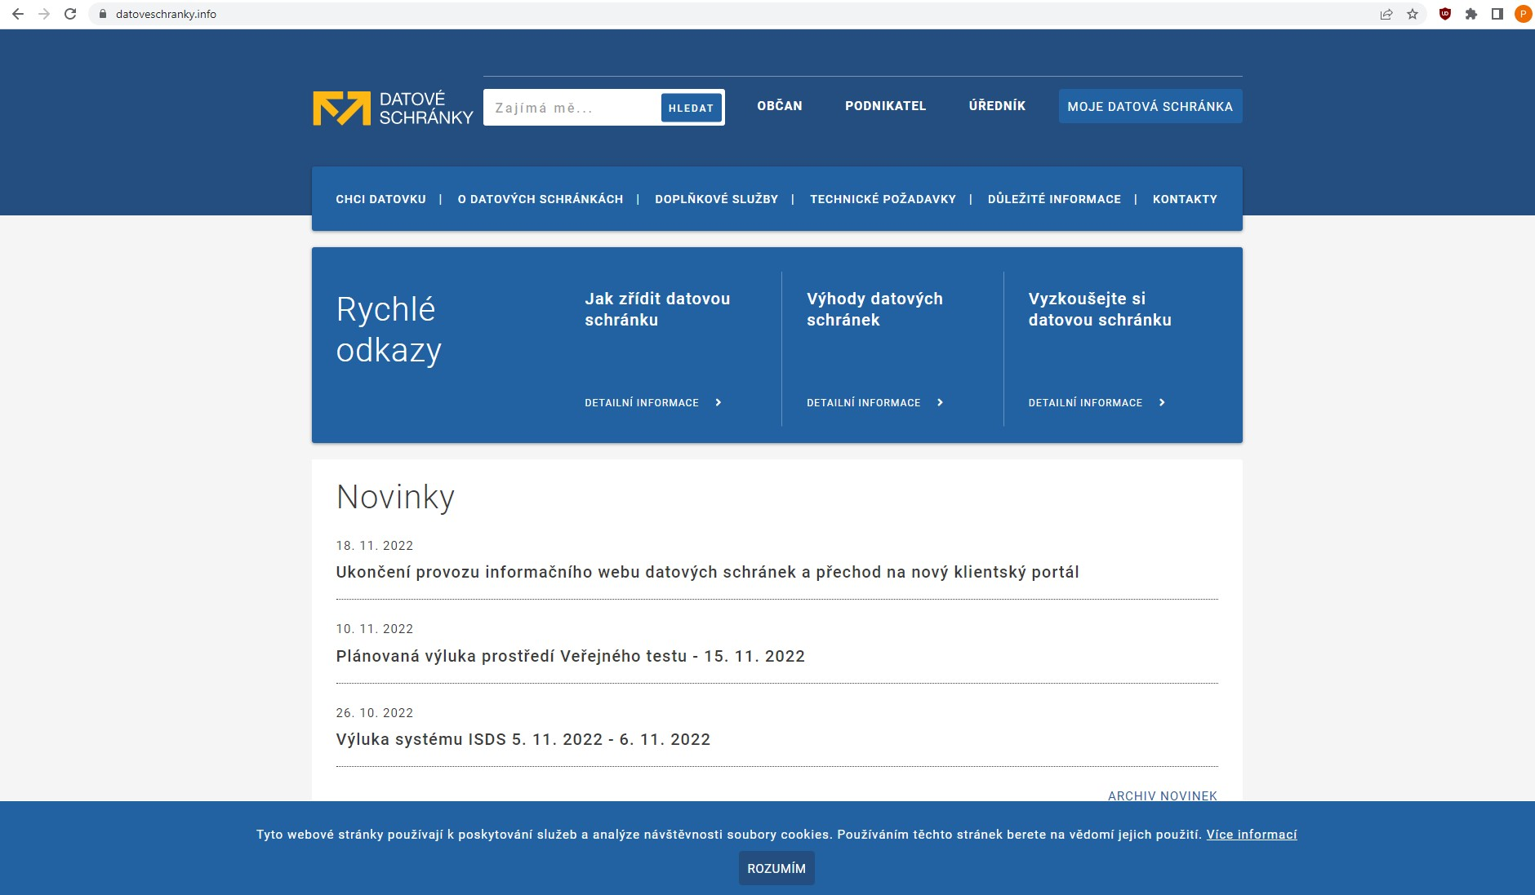
https://www.datoveschranky.info/

Slide 101
Autorizovaná konverze - § 22 ZoEU
převedení dokumentu v listinné podobě do dokumentu obsaženého v datové zprávě nebo datovém souboru, ověření shody obsahu těchto dokumentů a připojení ověřovací doložky,
převedení dokumentu obsaženého v datové zprávě do dokumentu v listinné podobě a ověření shody obsahu těchto dokumentů a připojení ověřovací doložky.

Slide 102
Subjekty provádějící konverzi
Konverzi na žádost:
kontaktní místa veřejné správy
Pošty
Úřady
Notáři
advokáti
Z moci úřední provádějí orgány veřejné moci pro výkon své působnosti.

Slide 103
Platnost konvertovaného dokumentu
Dokument, který provedením konverze vznikl (dále jen „výstup“), má stejné právní účinky jako ověřená kopie dokumentu, jehož převedením výstup vznikl
Konverzí se nepotvrzuje správnost a pravdivost údajů obsažených ve vstupu a jejich soulad s právními předpisy
Přerazítkovávání časovým razítkem

Slide 104
Postup při konverzi § 24/1 ZoEU
ověří platnost kvalifikovaného elektronického časového razítka vstupu, je-li jím vstup opatřen,
ověří platnost uznávaného elektronického podpisu, je-li jím vstup podepsán, platnost uznávané elektronické pečetě, je-li jí vstup zapečetěn, nebo platnost uznávané elektronické značky, je-li jí vstup označen,
ověří integritu vstupu, je-li zajištěna jiným způsobem než podle písmene b) a lze-li tuto skutečnost ze vstupu zjistit a ověření provést.

Slide 105
Kdy nelze provést konverzi?

Slide 106
Konverze se neprovede pokud… (§ 24/4 ZoEU)

Slide 107
Konverze advokáty
§ 23 ZoEU
Konverzi na žádost provádějí kontaktní místa veřejné správy a advokáti za podmínek stanovených jiným právním předpisem
Zákon o advokacii
V souvislosti s poskytováním právních služeb může advokát provádět autorizovanou konverzi dokumentů postupem podle zvláštního právního předpisu

Slide 108
Prolematika několika DS
Fyzická osoba
Datová schránka FO §3
Datová schránka PFO §4

Slide 109
Výjimka pro advokáty, insolvenční správce a daňové poradce
Fyzická osoba
Datová schránka FO §3
Datová schránka PFO §4
Datová schránka Insolvenčního správce §4/3
Datová schránka Daňového poradce §4/3
Datová schránka advokáta §4/3

Slide 110
Judikatura obecně - elektronická kontraktace
30 Cdo 1230/2007 – Písemnost vs. elektronické nástroje
Písemná forma právního úkonu předpokládá existenci dvou náležitostí, a to písemnosti a podpisu. Písemnost spočívá v tom, že projev vůle (právní úkon) jednajícího subjektu zahrnuje všechny podstatné náležitosti zachycené v písemném textu listiny. Písemný projev musí být zároveň podepsán, tj. je platný až po podpisu jednající osoby. Smlouva, která musí být písemná, avšak nebyla jejími účastníky podepsána, nemůže vyvolat zamýšlené právní následky.
33 Cdo 3210/2007
Formulář vyplněný návštěvníkem webových stránek cestovní kanceláře je pouze impulzem k iniciativě cestovní kanceláře předložit zákazníkovi návrh cestovní smlouvy. Je-li tento návrh předkládán prostřednictvím elektronických prostředků, musí být opatřen zaručeným elektronickým podpisem; k platnému uzavření cestovní smlouvy je třeba, aby byl stejným způsobem akceptován.

Slide 111
Judikatura obecně - elektronická kontraktace
24 Co 696/2015
Požadavku písemnosti ve smyslu § 561 odst. 1 o.z. je učiněno zadost i v situaci, kdy smluvní strana opatří smlouvu prostým elektronickým podpisem ve formě unikátního hesla či ID vázaného výhradně k její osobě, přičemž tak učiní mechanickými prostředky, tj. kliknutím na příslušné virtuální tlačítko. Takový podpis splňuje jak funkci identifikační, tak funkci autentizační.

Slide 112
Judikatura obecně - elektronická kontraktace
23 Cdo 3439/2018
Rozhodčí doložka sjednána emailem byla uzavřena v písemné formě (posuzován český zákon, Newyorkská úmluva, modelové právo UNCITRAL)

Slide 113
Judikatura obecně - elektronická kontraktace
23 Cdo 3439/2018
„vznesla-li žalobkyně Námitky e-mailem […], který nebyl opatřen elektronickým podpisem, je závěr odvolacího soudu, že nedodržela písemnou formu Námitek, v souladu s judikaturou Nejvyššího soudu.“
Rozhodnutí je ale nutno kritizovat v souvislosti s tím, že soud se nijak nezabýval tím, co elektronický podpis je a zejména nezjišťoval, jestli žalovaná námitku neopatřila „prostým“ elektronickým podpisem. Už v tom případě by dané naplnilo podmínku podpisu. Rozhodnutí je tak nutno považovat za špatné a matoucí, je možno jej rovněž kritizovat i svým rigidním výkladem, kdy tímto rozhodnutím bylo de facto žalované následně upřeno právo na spravedlivý přístup k soudu.
Soudy stále tápou (navíc toto rozhodnutí je velmi krátké)

Slide 114
Judikatura obecně podpis
Elektronický podpis a úřední ověření podpisu
KSPH 64 INS 26339/2015, 29 NSR 133/2017-B-36
Nejvyšší soud zdůraznil, že úřední ověření je úzce vymezeným institutem, který je zákonem jasně definován.
Soud dále poměrně vhodně rozvedl jednotlivé druhy podpisů, správně identifikoval, že zaručený elektronický podpis je jen předstupněm kvalifikovaného elektronického podpisu (rozebral poměrně kvalitně i dopady nařízení eIDAS, které upravuje problematiku elektronické identifikace)
shrnul, že požadavek úředního ověření podpisu obecně vylučuje možnost využít elektronický podpis, jelikož chybí v českém právu takové zákonné propojení. To bylo ale explicitně zakotveno v určitou dobu IZ (nebo i jiné příklady viz výše).
X zákon o právu na digitální služby

Slide 115
Judikatura podpis
23 Cdo 3439/2018 – Rozhodčí doložka lze sjednat emailem
II. ÚS 3042/14 - Nutnost podepsat datovou zprávu odesílanou z datové schránky elektronickým podpisem (není třeba)
IV. ÚS 1829/13 – Nutnost podepsat přílohu datové zprávy (není třeba)
II – ÚS 3042/12 - K odeslání podání z emailu (uznávaně elektronicky podepsán) a jeho příloh (nepodepsány) – stačí jen podepsaný email
II. ÚS 289/15 - Nutnost elektronicky podepsat přílohu podání z datové schránky (není nutno)

Slide 116
Judikatura obecně - datová schránka
II ÚS 3518/11-1 – Rozhodný okamžik pro doručení datové zprávy (podání) soudu (a obecně jakémukoli veřejnému orgánu) – již doručením do příslušné DS
IV ÚS 2594/11 - Nelze se dovolávat nedoručení datové zprávy s odkazem na nedostatečné oprávnění osoby, která svým přístupem do datové schránky zapříčinila doručení datové zprávy
7 Afs 60/2015-32 - Nutnost primárně doručovat do datové schránky a až poté přistoupit k alternativním způsobům doručování
21 Cdo 5117/2014 - Doručení do sekundární datové schránky v rámci komunikace mezi orgány veřejné zprávy (nenastávají všechny účinky doručení – jen když dojde k otevření DS)
7 Asf 46/2010-51 – Zřízení více datových schránek (advokát, insolvenční správce, daňový poradce) – je to možné, záleží na „roli“ osoby
27 Cdo 143/2020 – Datová schránka identifikuje i v jiné roli (jednatel za družstvo, ale datová schránka jen jako FO - dostatečné)

Slide 117
Stanovisko Nejvyššího soudu Plsn 1/2015 (leden 2017)
Elektronický nosič (příloha k datové zprávě) doprovázející samotnou datovou zprávu podanou prostřednictvím informačního systému datových schránek je považován za součást daného podání ve smyslu zákonné definice kladné na elektronické podání v občanském soudním řádu nebo v trestním řádu, ledaže z obsahu projevené vůle strany vyplývá něco jiného.
Byl-li z datové schránky odesilatele (oprávněného) odeslán do datové schránky soudu elektronický dokument, který obsahuje podání ve věci samé, považuje se tento dokument (příloha) za řádně podepsaný (uznávaným elektronickým podpisem), i když samotný dokument elektronicky podepsán není. Pokud byl ale daný dokument odeslán z cizí datové schránky, musí být opatřen uznávaným elektronickým podpisem.
V případě, že bylo podání v elektronické podobě podepsáno uznávaným elektronickým podpisem, nepoužije se tzv. fikce podpisu podle § 18 odst. 2 zákona č. 300/2008 Sb., o elektronických úkonech a autorizované konverzi dokumentů, ve znění pozdějších předpisů.

Slide 118
Stanovisko Nejvyššího soudu Plsn 1/2015 (leden 2017)
Procesní úkon, učiněný prostřednictvím datové schránky se považuje za procesní úkon učiněný písemně a podepsaný osobou pro kterou byla datová schránka zřízena. Pokud je takovou osobou právnická osoba, má pak takový úkon učiněný prostřednictvím datové schránky stejnou účinnost, jako kdyby byl proveden osobou oprávněnou jednat za právnickou osobu.
Soud primárně doručuje písemné vyhotovení rozhodnutí (či dalších písemností) do datové schránky v případě, že adresát má datovou schránku zřízenu. Pokud tomu tak není, přistoupí k jinému způsobu doručení. Soud pak rozhodnutí (či jiné písemnosti) doručuje prostřednictvím datové schránky jen jestli to povaha dané písemnosti umožňuje. Předpokladem ale je, že adresát má fyzickou osobu oprávněnou nebo pověřenou k přístupu do datové schránky a že nedošlo ke znepřístupnění datové schránky. Pokud právnická osoba prokáže, že neměla v době doručení osobu oprávněnou nebo pověřenou k přístupu do datové schránky (a daný stav nebyl zaviněn), nenastanou účinky doručení písemnosti.

Slide 119
Stanovisko Nejvyššího soudu Plsn 1/2015 (leden 2017)
Má-li fyzická osoba zřízeno více datových schránek (např. datovou schránku fyzické osoby a zároveň datovou schránku podnikající fyzické osoby), je nutné písemnosti doručovat do té datové schránky, která odpovídá povaze doručované písemnosti. Účinky doručení nastanou ale rovněž doručením do nepříslušné datové schránky dané fyzické osoby s tím, že okamžik doručení nastává ve chvíli, kdy se do datové schránky přihlásí taková osoba, která má s ohledem na rozsah svého oprávnění přístup k dodaného dokumentu.
Lhůta pro fikci doručení (10 dnů ode dne, kdy byl dokument dodán do datové schránky) se považuje za lhůtu procesní a její běh se počítá v občanském soudním řízení dle občanského soudního řádu a v trestním řízení dle trestního řádu.

Slide 120
Velmi zajímavé a smutné čtení
https://www.epravo.cz/top/clanky/prosty-elektronicky-podpis-dle-eidas-v-soudni-praxi-114434.html

Slide 121
Závěrem?

Slide 122
Děkuji za pozornost.
Nějaké otázky?
loutocky@muni.cz

